Slide 1
www.zeitfuerdeutsch.com

Slide 2
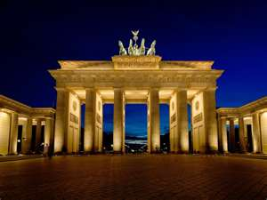
Likes and Dislikes 2
LO: Express Likes and Dislikes
SC
I can say what I like and don’t like
I can use ‘gern’ effectively
I can say what I love
I can say what my favourite is
I can do this with sport, hobbies, food and drink

Slide 3
Das Kartenspiel
Yes, correct
No, incorrect
Good
Super
Excellent
Fantastic
Brilliant
Wonderful
Great
Tremendous/super/great
Beautiful/great
Ja, Richtig
Nein, Falsch
Gut
Super
Ausgezeichnet
Fantastisch
Brilliant
Wunderbar
Großartig
Prima
Schön

Slide 4
Mögen oder gern?
I like football
I like to play football
I like chocolate
I like to eat chocolate
He likes milk
He likes to drink milk
She likes swimming
She likes to swim
Ich mag Fussball
Ich spiele gern fussball
Ich mag Schokolade
Ich esse gern Schokolade
Er mag Milch
Er trinkt gern Milch
Sie mag Schwimmen
Sie schwimmt gern

Slide 5
gern
Ich esse gern ...
Ich esse nicht gern ...
Ich trinke gern …
Ich trinke nicht gern …
I like to eat …
I don’t like to eat …
I like to drink …
I don’t like to drink …

Slide 6
New Foods
The chicken
The ham
The grapes
The tomatoes
The potatoes
The carrots
The peas
The onions
The chips
The salad
The soup
The ice cream
das Hänchen
der Schinken
die Trauben
die Tomaten
die Kartoffeln
die Karotten
die Erbsen
die Zwiebeln
die Pommes Frites
der Salat
die Suppe
das Eis

Slide 7
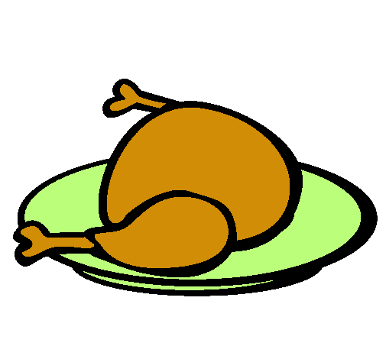
das Hänchen – the chicken

Slide 8
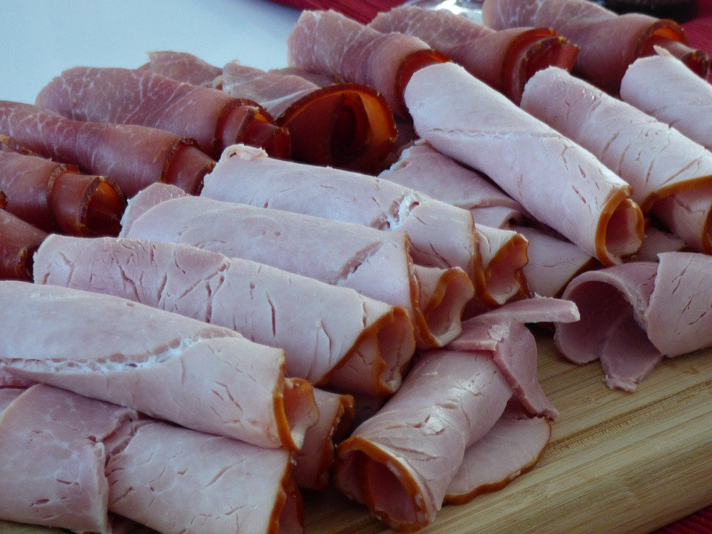
Der Schinken – the ham

Slide 9
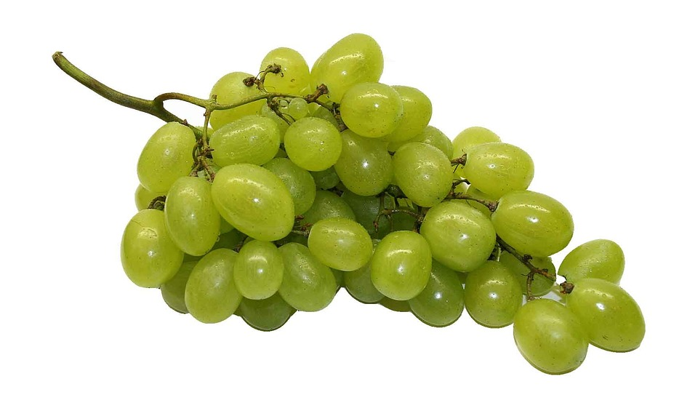
die Trauben – the grapes

Slide 10
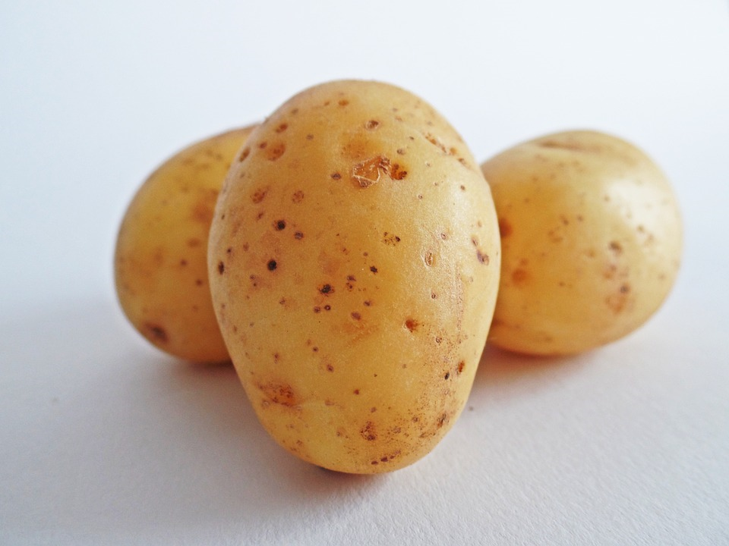
die Kartoffeln – the potatoes

Slide 11
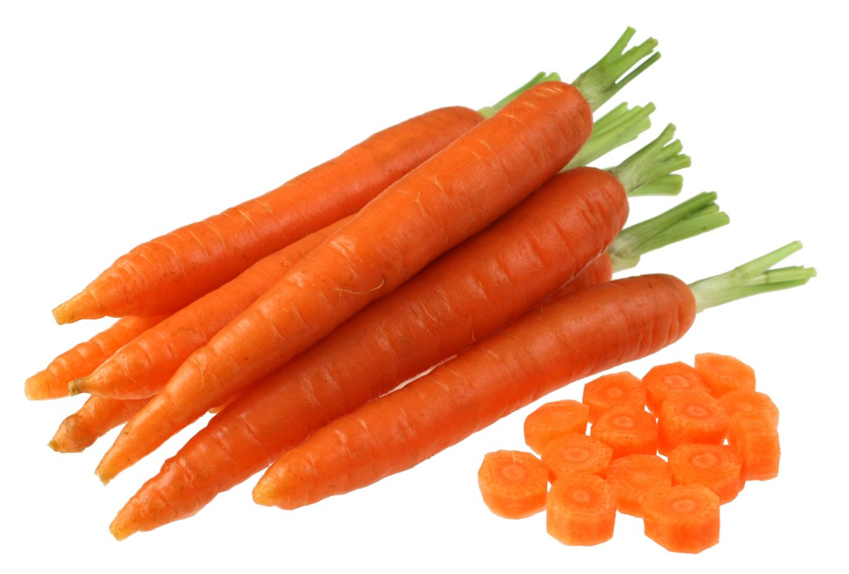
die Karotten – the carrots

Slide 12
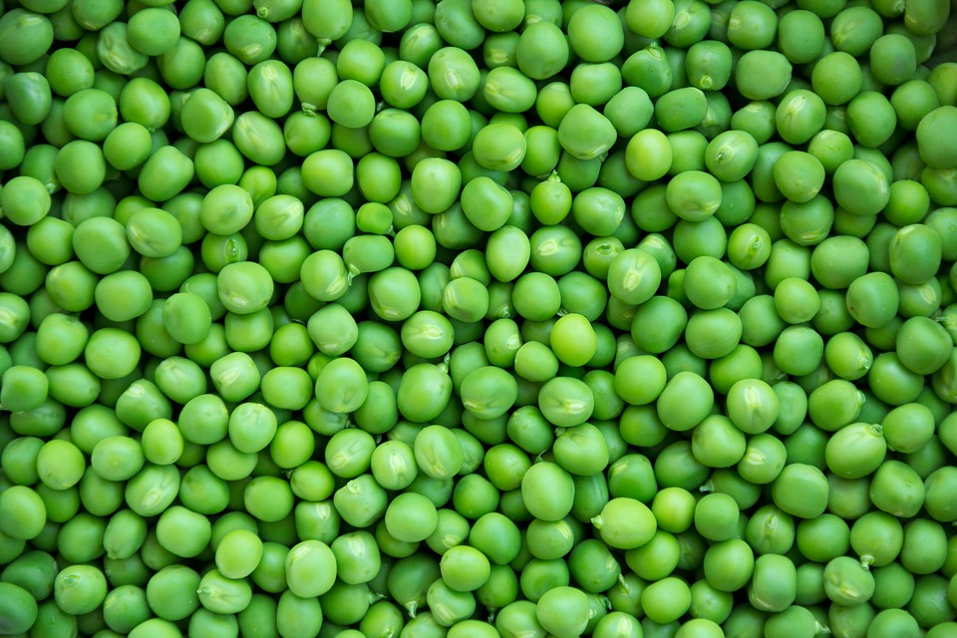
die Erbsen – the peas

Slide 13
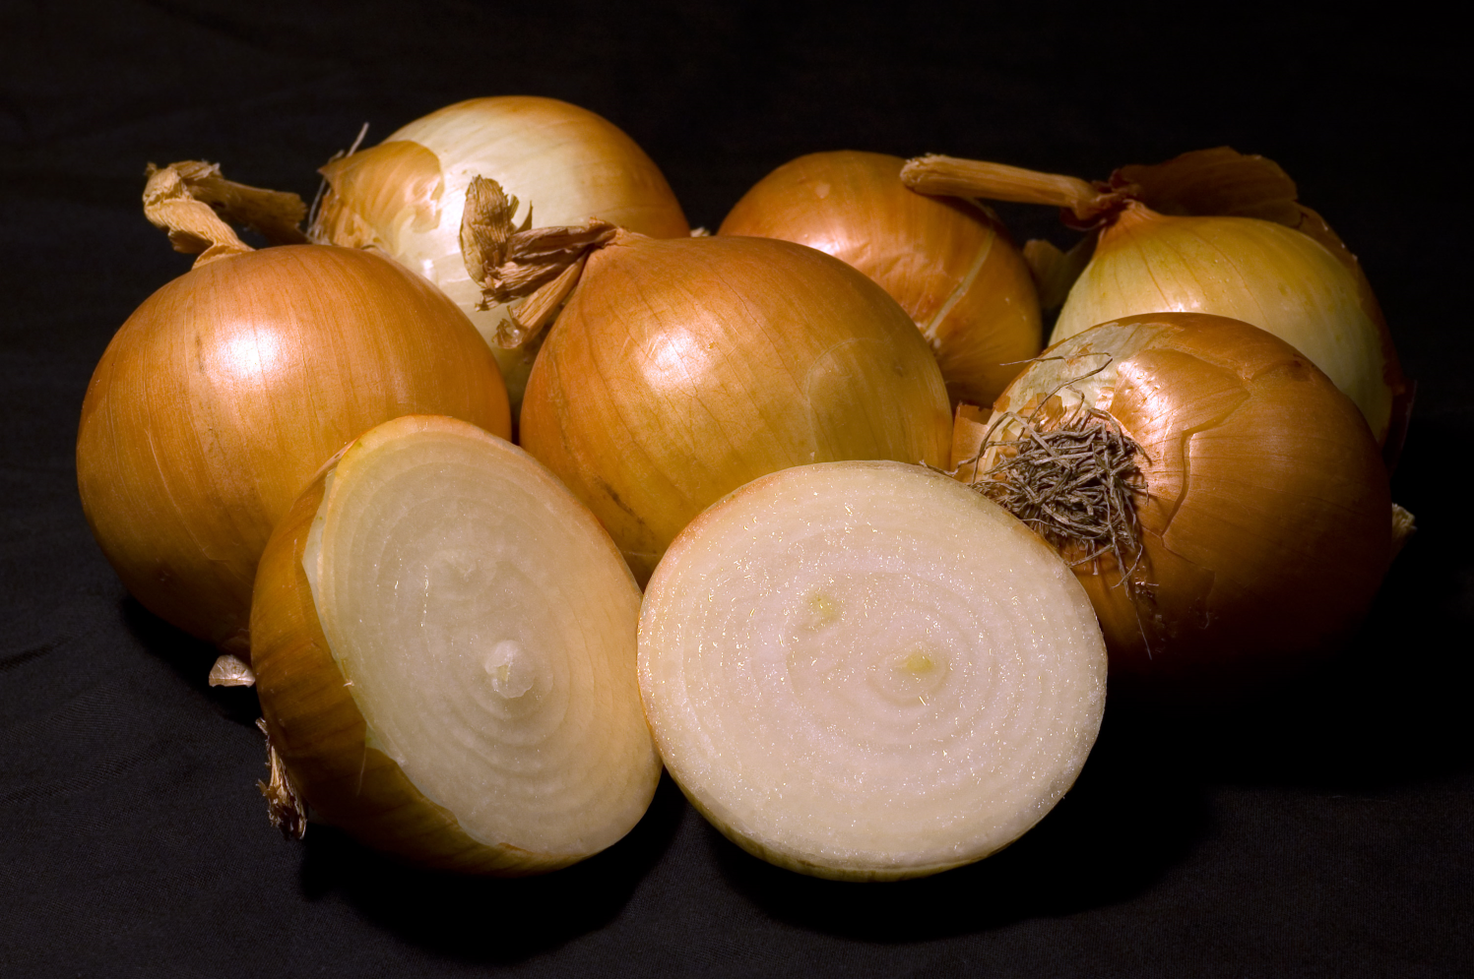
die Zwiebeln – the onions

Slide 14
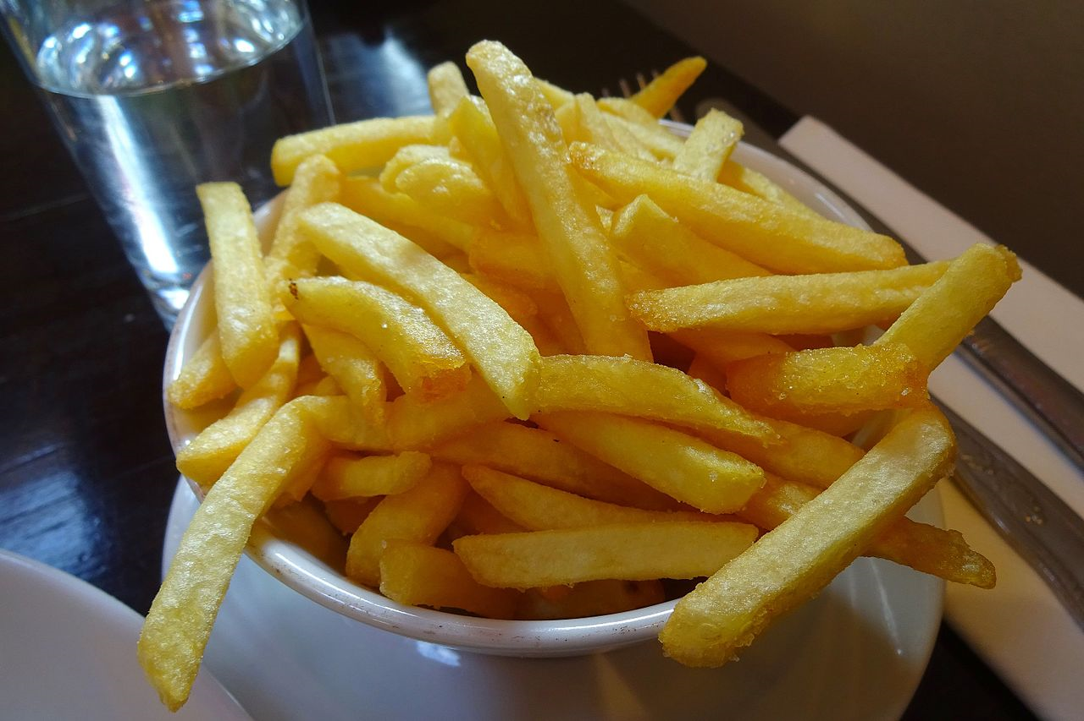
die Pommes Frites – the chips

Slide 15
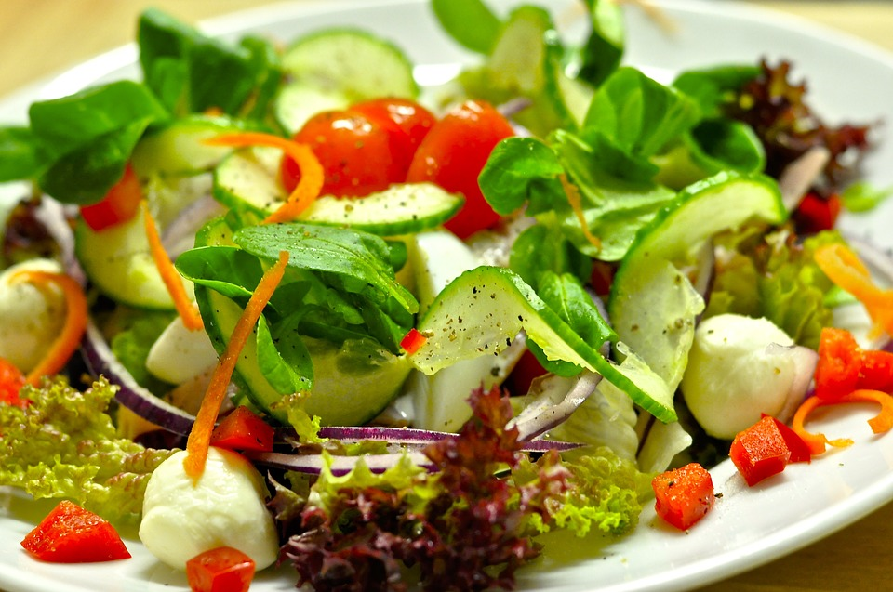
der Salat – the salad

Slide 16
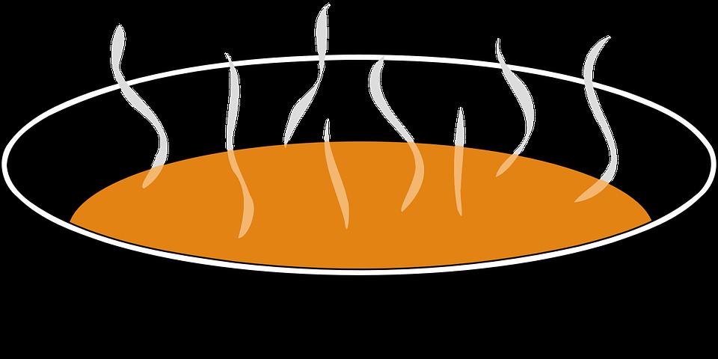
die Suppe – the soup

Slide 17
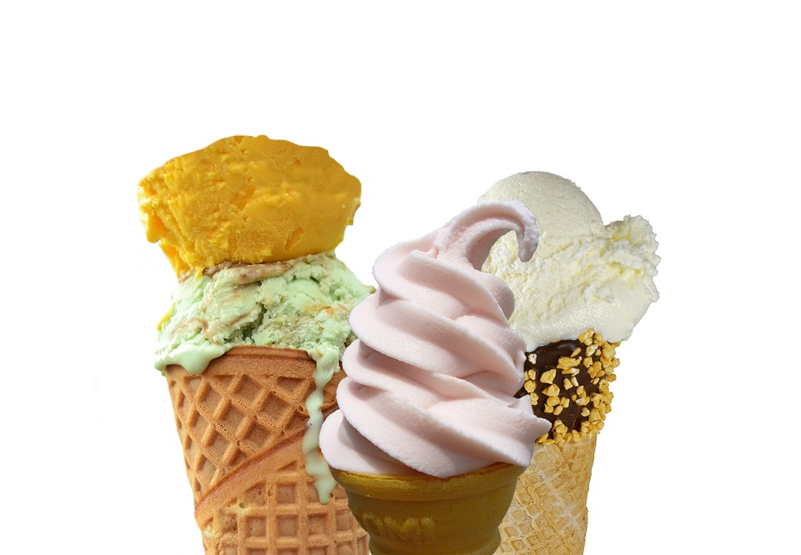
das Eis – the ice cream

Slide 18
New Foods
The chicken
The ham
The grapes
The tomatoes
The potatoes
The carrots
The peas
The onions
The chips
The salad
The soup
The ice cream
das Hänchen
der Schinken
die Trauben
die Tomaten
die Kartoffeln
die Karotten
die Erbsen
die Zwiebeln
die Pommes Frites
der Salat
die Suppe
das Eis

Slide 19
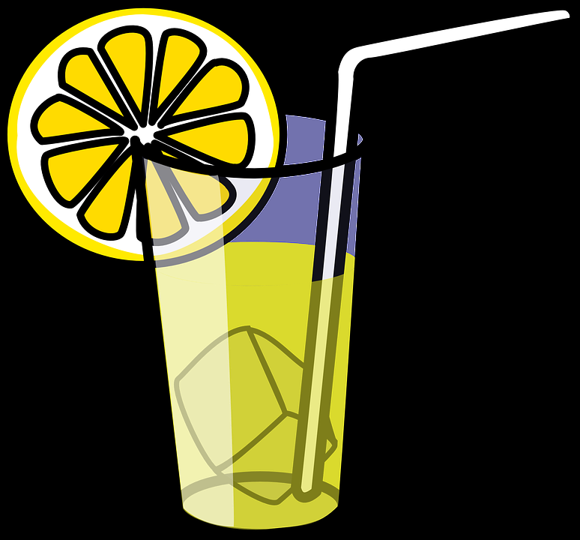
Die Limonade – The lemonade

Slide 20
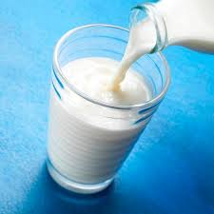
Die Milch – The milk

Slide 21
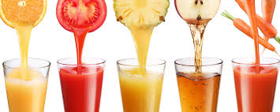
Der Saft – The juice

Slide 22
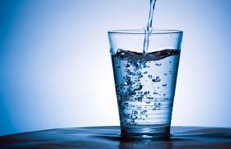
Das Wasser – The water

Slide 23
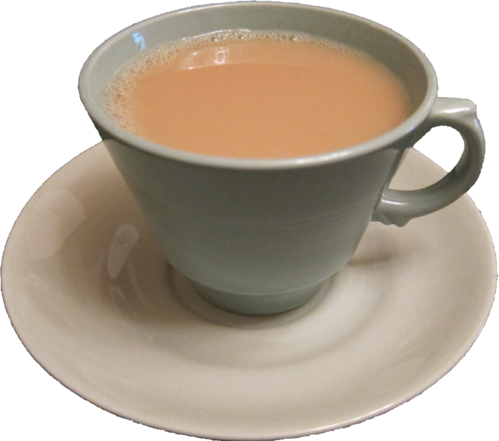
Der Tee - The tea

Slide 24
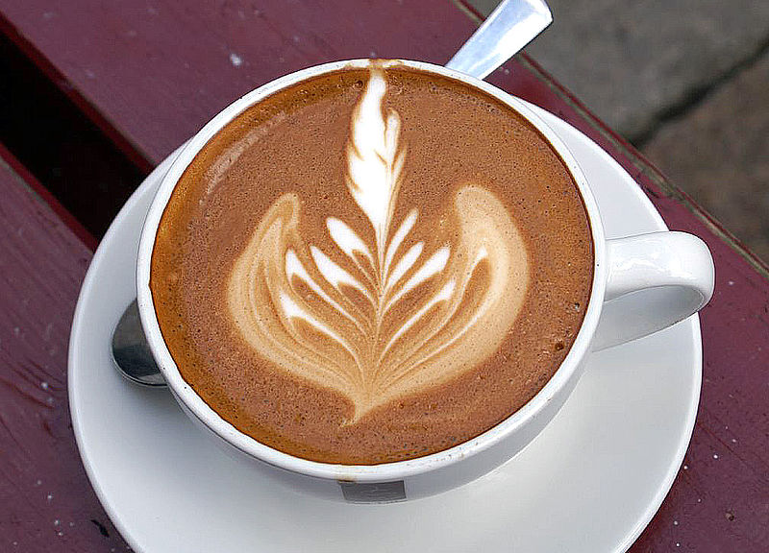
Der Kaffee - The coffee

Slide 25
gern
Ich esse gern ...
Ich esse nicht gern ...
Ich trinke gern …
Ich trinke nicht gern …
I like to eat …
I don’t like to eat …
I like to drink …
I don’t like to drink …
4 sentences

Slide 26
?
Who is speaking?

Slide 27
Do you do sport? – Treibst du sport?
Ja
I play football
I play tennis
I play rugby
I play netball
I play hockey
I play cricket
I do gymnastics
I run
I swim
Ich spiele Fussball
Ich spiele Tennis
Ich spiele Rugby
Ich spiele Korbball
Ich spiele Hockey
Ich spiele Kricket
Ich turne
Ich renne
Ich schwimme
gern

Slide 28
Hobbies – Hobbys
I like to play …
I like to dance
I like to sing …
I like to listen to/hear ...
I like to watch TV
I like to make/do …
Ich spiele gern …
Ich tanze gern
Ich singe gern …
Ich höre gern …
Ich sehe gern fern
Ich mache gern …
4 more sentences

Slide 29
The love – die Liebe
I love …
My favourite colour is …
My favourite subject is …
My favourite animal is …
My favourite food is …
My favourite drink is …
My favourite sport is …
My favourite hobby is …
Ich liebe …
Meine Lieblingsfarbe ist …
Mein Lieblingsfach ist …
Mein Lieblingstier ist …
Mein Lieblingsessen ist …
Mein Lieblingsgetränk ist
Mein Lieblingssport ist …
Mein Lieblingshobby ist …

Slide 30
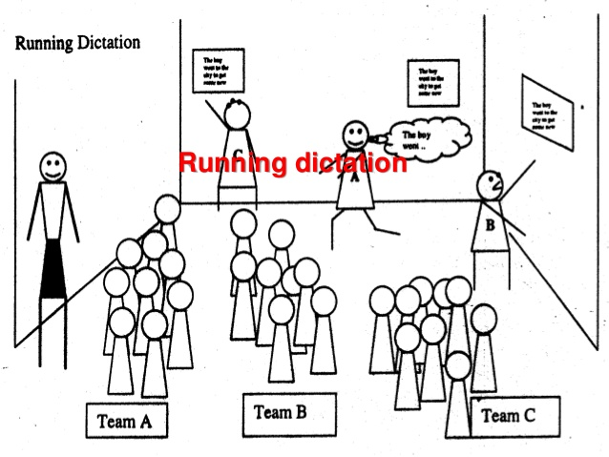
Running Dictation

Slide 31
Likes and Dislikes 2
LO: Express Likes and Dislikes
SC
I can say what I like and don’t like
I can use ‘gern’ effectively
I can say what I love
I can say what my favourite is
I can do this with sport, hobbies, food and drink

